Slide 1
Parkir Otomatis Berbasis Iot mengunakan Ardruino dengan implementasi Metode ANN
Disusun oleh:
Devan Yusfa Sukmadya

Slide 2
Pendahuluan
Proyek ini adalah contoh implementasi jaringan saraf buatan (ANN) pada perangkat Arduino menggunakan Plaform Arduino IoT Cloud. Jaringan saraf buatan digunakan untuk mengambil data dari sensor inframerah dan memberikan kontrol kepada lampu LED berdasarkan hasil inferensi. Proyek ini memberikan gambaran tentang bagaimana menggabungkan jaringan saraf buatan ke dalam perangkat Arduino untuk aplikasi berbasis sensor.

Slide 3
Komponen-Komponen yang digunakan
Arduino R4 WIFI (atau papan mikrokontroler yang kompatibel)
Sensor Inframerah Proximity (4 sensor)
LED (4 LED merah dan 4 LED hijau)
Resistor 220 ohm
Arduino IoT Cloud
Arduino Create Agent

Slide 4
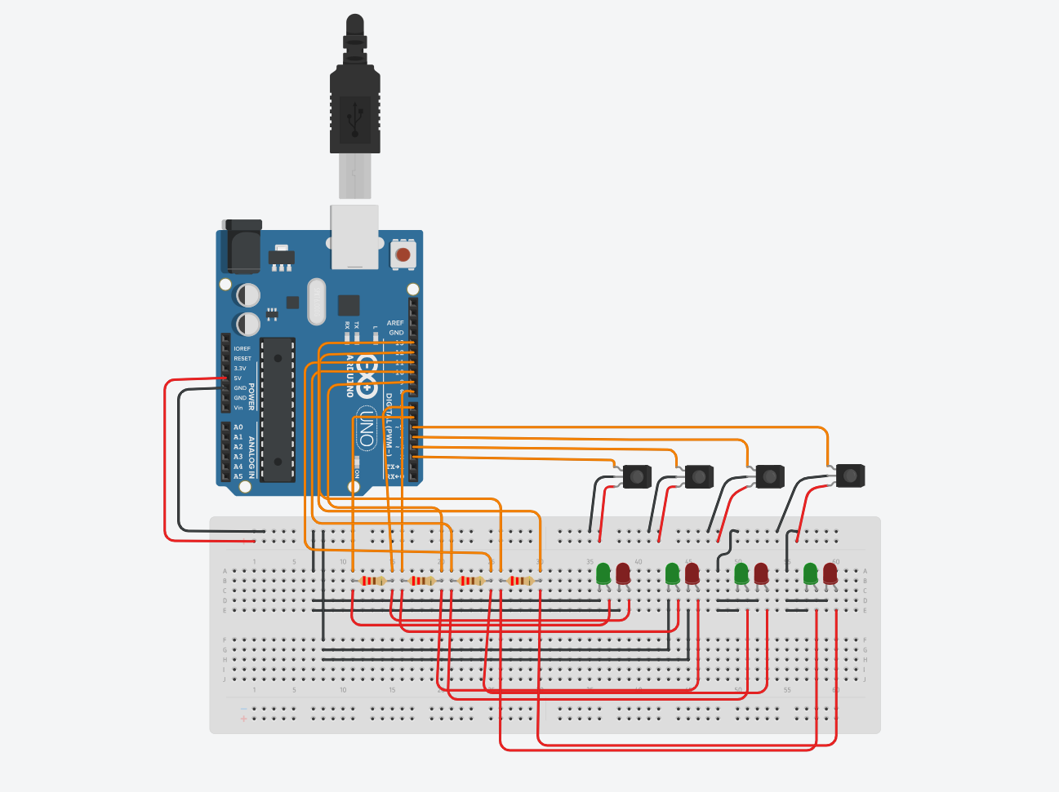
Deskripsi Rangkaian

Slide 5


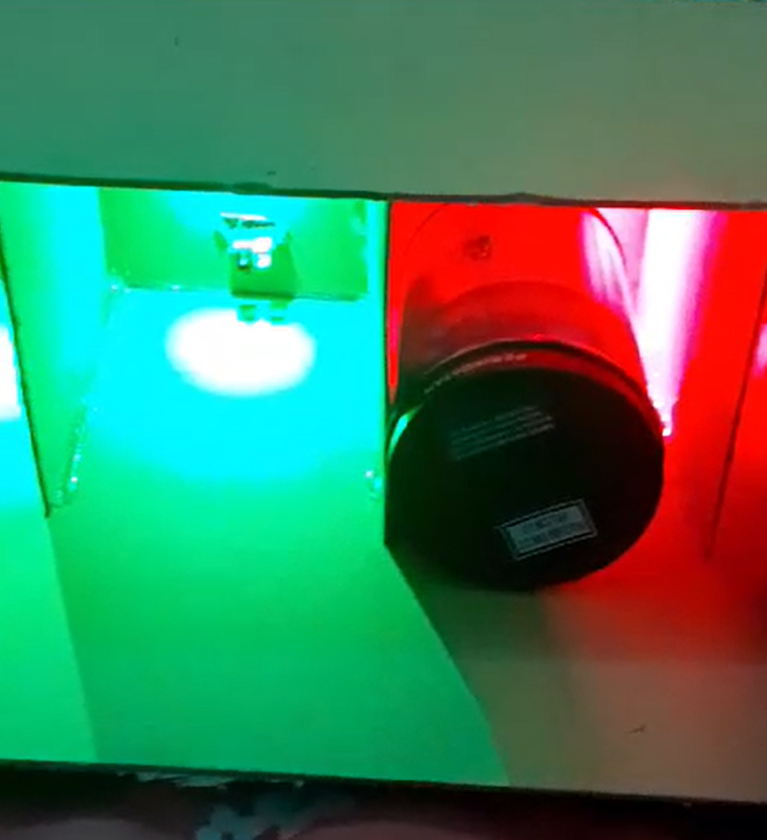
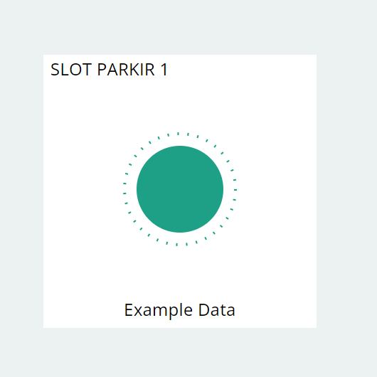
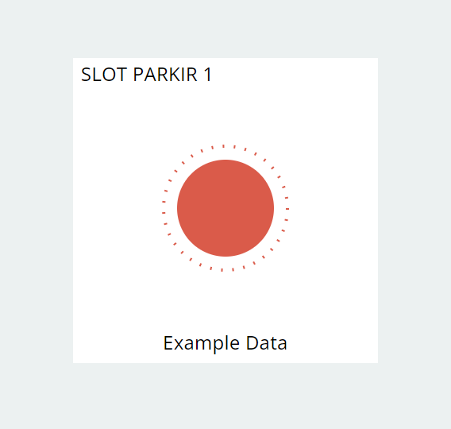
Penerapan IoT
(a) Ketika Sensor Terdapat Object
(b) Ketika Sensor Tidak Terdapat Object

Slide 6
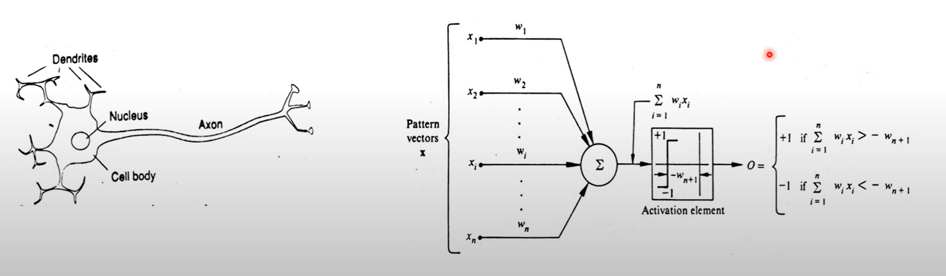
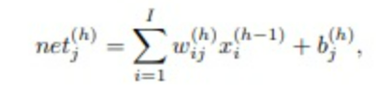
Pengenalan Metode ANN (Artificial neural network)
Merupakan konsep rekayasa pengetahuan dalam bidang kecerdasan buatan yang di desain mengadopsi sistem saraf manusia dimana pemrosesan utama ada di otak.
Model yang mengadopsi cara kerja neuron secara biologi dengan fokus pada cara kerja saraf otak manusia

Slide 7
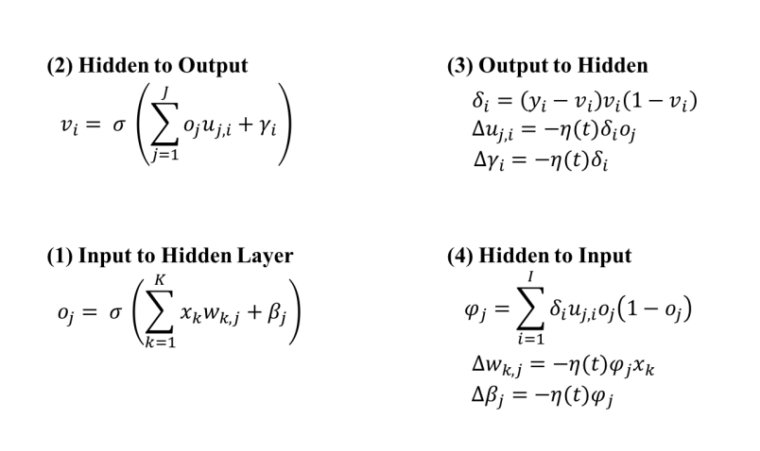
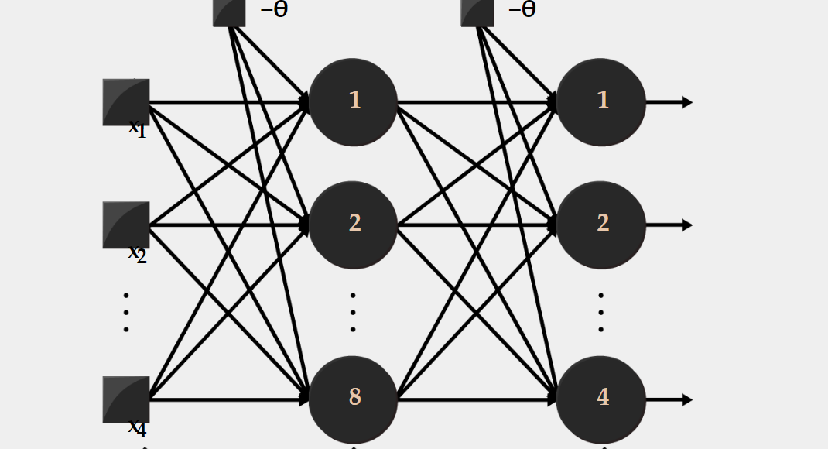
Struktur Jaringan
(A) (B)
(A) 4-Input, 8-Hidden Layer & 4-Output. (B) MLP menggunakan Backpropagation feedforward artificial neural network.

Slide 8
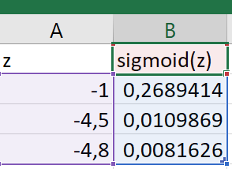
Aktivasi Sigmoid

Slide 9
Sekian dan Terima Kasih
Link Github :
https://github.com/devanys/Implementasi-ANN-Artificial-Neural-Networks-pada-projek-IoT

Slide 10
References
AI: Memahami AI dan Artificial Neural Network https://youtu.be/cec77_I_Dkk?si=vi8LeHtrnCdj8kio
MIT 6.S191: Recurrent Neural Networks, Transformers, and Attention
https://youtu.be/ySEx_Bqxvvo?si=0H30ljgAmiXLuRL5
The Math behind Artificial Neural Networks
https://towardsdatascience.com/the-heart-of-artificial-neural-networks-26627e8c03ba
MIT 6.S191: Convolutional Neural Networks
https://youtu.be/NmLK_WQBxB4?si=xiHjV_5-n6R-rhqp
Artificial Neural Networks and its Applications
https://www.geeksforgeeks.org/artificial-neural-networks-and-its-applications/

